Slide 1
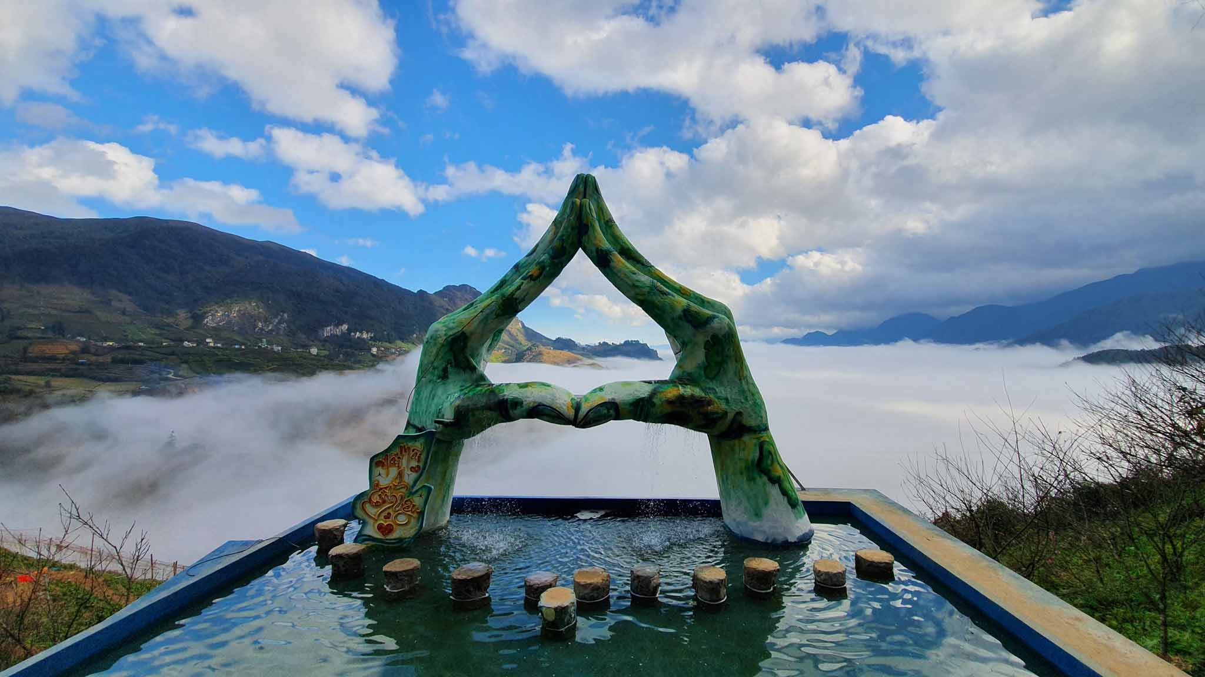
BÀI 6. HỰC HÀNH
SỬ DỤNG HỢP LÍ TÀI NGUYÊN VÀ BẢO VỆ
MÔI TRƯỜNG ĐỊA PHƯƠNG

Slide 2
CHUYỂN GIAO NHIỆM VỤ
Cá nhân chọn một trong hai chủ đề sau để viết báo cáo:
Chủ đề 1: Các vấn đề về môi trường như ô nhiễm không khí nguồn nước, đất,... Lựa chọn một vấn đề nổi bật ở địa phương và trình bày theo gợi ý:
- Hiện trạng của vấn đề môi trường.
- Nguyên nhân của văn dễ môi trường
- Giải pháp khắc phục vấn đề môi trường sáng tạo
Chủ đề 2: Các vấn đề về sử dụng hợp lí và bảo vệ tài nguyên thiên nhiên như tài nguyên đất, nước, sinh vật...Lựa chọn một vấn đề tiêu biểu ở địa phương và trình bày theo gợi ý:
- Hiện trạng khai thác tài nguyên (kết quả, một số hạn chế).
- Nguyên nhân của vấn đề khai thác tài nguyên
- Định hướng khai thác hợp lí và bảo vệ tài nguyên

Slide 3
BÁO CÁO
Quay ngẫu nhiên số thự tự báo cáo:
https://quayso.vn/index.aspx

Slide 4
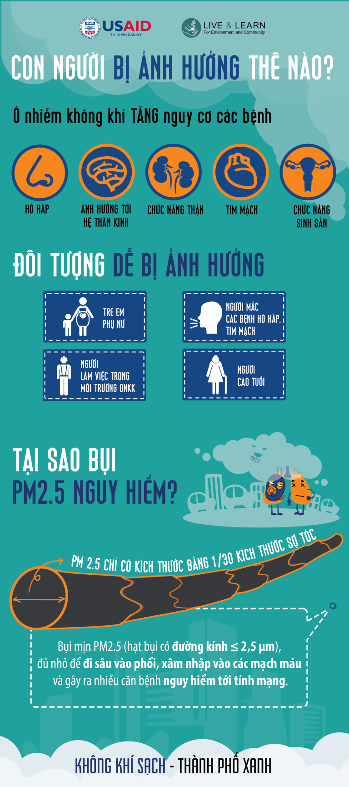
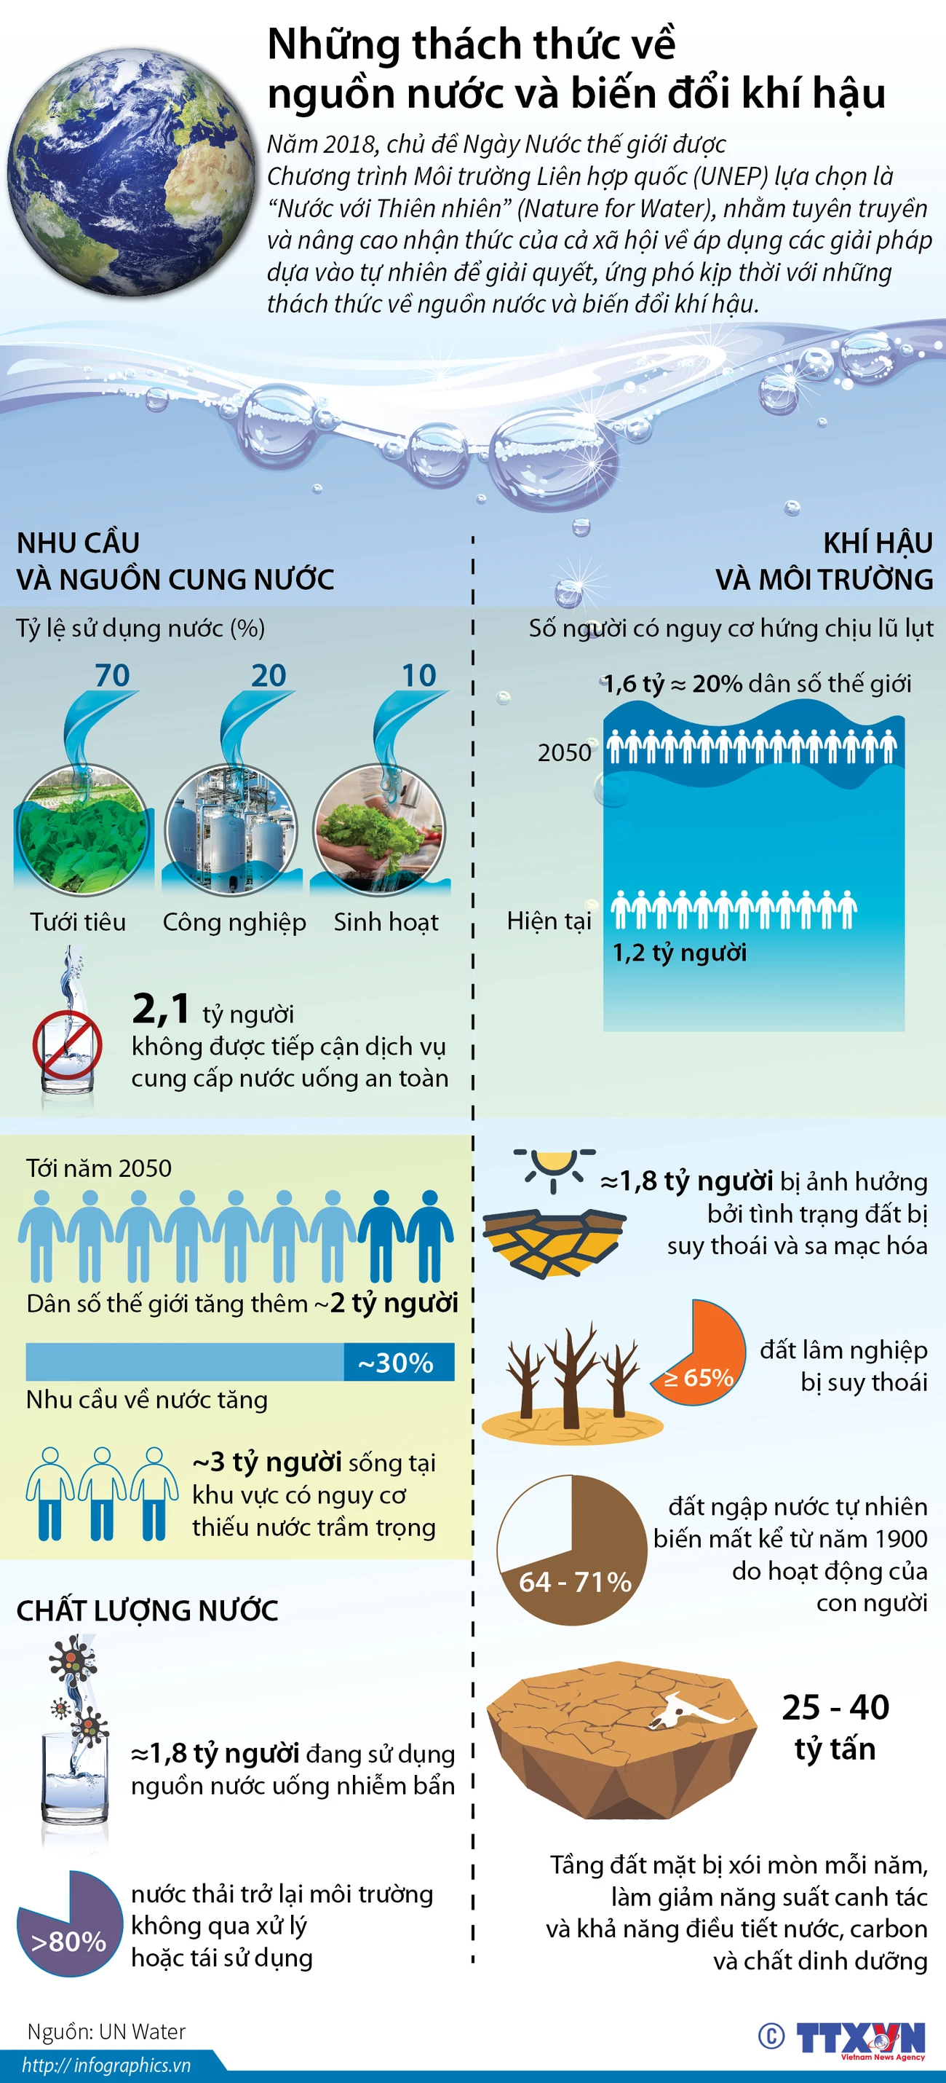

Slide 5
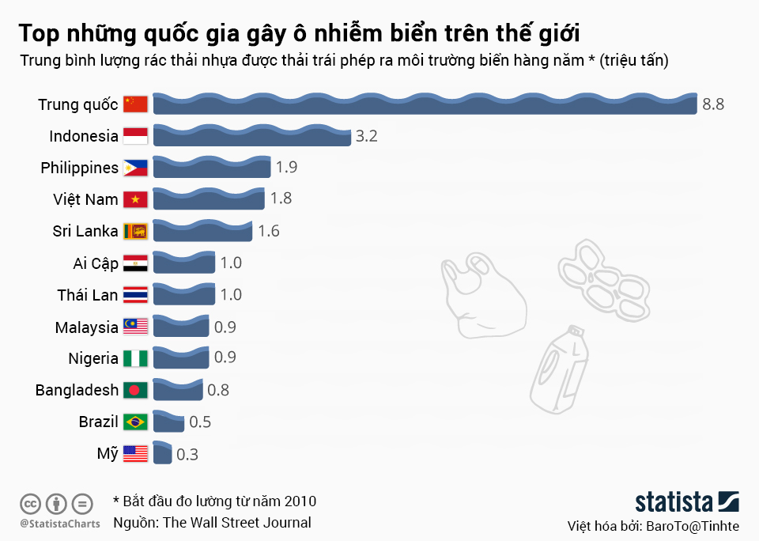
EM CÓ BIẾT

Slide 6
EM CÓ BIẾT

Slide 7
VẬN DỤNG
STT | TIÊU CHÍ ĐÁNH GIÁ SẢN PHẨM NHÓM (điểm số đánh giá trên thang điểm 10) | ĐIỂM
1 | Đúng chủ đề | … /2
2 | Bố cục (hài hòa, thẩm mỹ, trực quan…) | … /3
3 | Sáng tạo, có đầu tư | … /2
4 | Có thông điệp | … /2
5 | Đúng thời hạn | … /1
TỔNG ĐIỂM |  | … /10
Yêu cầu:
Vẽ tranh
Chủ đề: Bảo vệ môi trường
Khổ giấy: A3
Hạn nộp: 1 tuần

